Slide 1
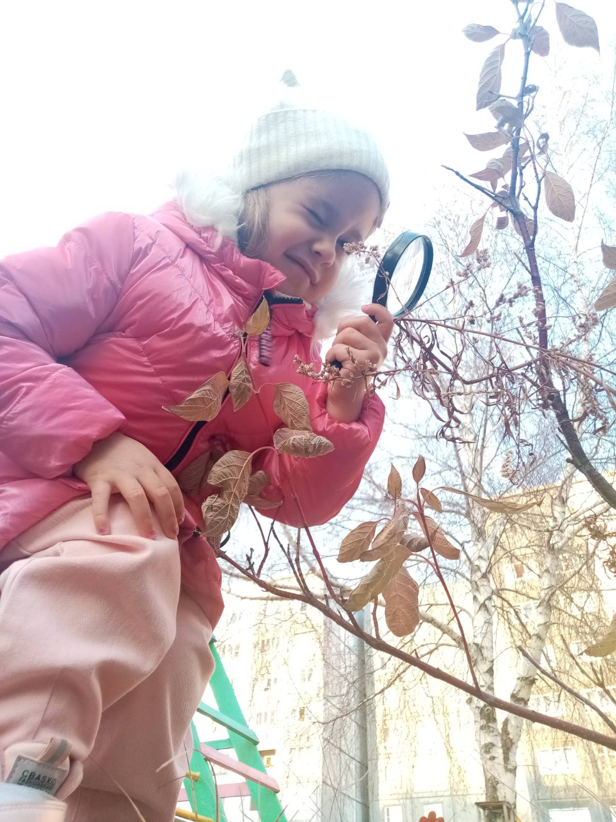
Информационно - познавательная газета о жизни, событиях, буднях и праздниках детского сада. Октябрь 2022
Росток
Р - растим
О - одаренных
С - сообразительных
Т - творческих
О - очаровательных
К - крепышей
Читайте в номере:
Знакомство с изменениями животного мира осенью
Я и окружающий мир
Все о русской народной печи
Природа формирует личность ребенка
Родная природа
Осень. Осень? Осень!
Расширяем знания детей о Байкале
Осень наступила в младшей группе «Карапузы»
Я и окружающий мир группы «Фантазеры»
Подвижные игры народов Сибири
Подвижные игры с детьми на прогулке осенью
Летом петь еще веселее!
Зачем ты это сделал?

Slide 2
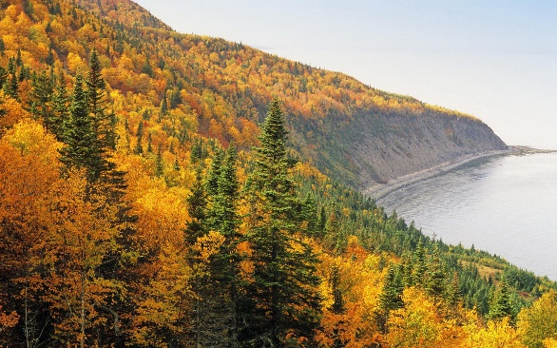
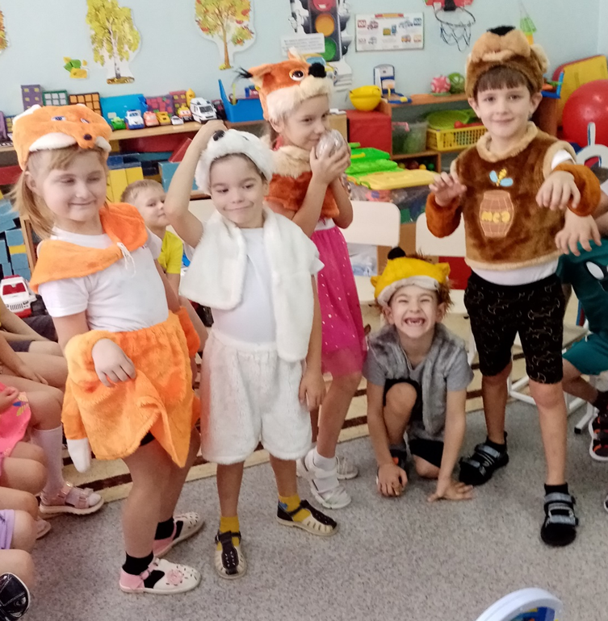
Новости группы «Байкалята»
Знакомство с изменениями животного мира осенью
Собрались и полетели утки в дальнюю дорогу
Под корнями старой ели мастерит медведь берлогу
Заяц в мех оделся белый - стало зайчику тепло.
Носит белка месяц целый про запас грибы в дупло… Т.Бокова
В рамках тематической недели «Животный мир Прибайкалья осенью» основной целью было: развитие познавательного интереса к окружающему миру, формирование представлений о диких животных, расширение кругозора и представлений детей об изменениях в жизни зверей осенью. Изучая эту тему, мы использовали дидактические игры «Дикие животные», «Лото», «Собери пазл», «Четвертый – лишний»; игровые и проблемные ситуации, «Живые картинки», беседы-диалоги, рисовали животных по схемам. Детям особенно понравился прием «Живые картинки»
(ребята в костюмах и масках животных) рассказывали от имени животных, что изменилось в их жизни с приходом осени и как идет подготовка к зиме.
Миша в маске Медведя:
Хорошо живется нам, медведям, летом. Лес угощает нас грибами и ягодами. В дупле можно найти мёд диких пчёл, собрать корешки растений. Успеваем мы накопить жиру за лето, и его нам хватает на всю зиму. Осенью мы ищем себе берлогу. Место должно быть надежным, чтобы спокойно спать до весны. А зимой прикроет снежное одеяло сверху берлогу, и будет мне в ней тепло и тихо.
Ксюша Б. в костюме Лисы:
А мы, лисы, к зиме шубку меняем на теплую и пушистую. На лапках моих вырастает густая шерсть, точно валенки теплые. А каким пушистым хвост становится! Нора моя в глухом лесу, на заросшем кустами склоне ручья или реки.
Матвей в роли Ёжика
НЕ живу я в вашем лесу. Потому, что зимой у вас в лесу замерзну. Я живу на СТАНЦИИ ЮНЫХ НАТУРАЛИСТОВ, или дома у кого – нибудь. Но мне это не очень нравится, потому, что меня начинают кормить молоком и яблоками, А у меня от такой еды только изжога и живот болит. Очень люблю насекомых и мяско. Отвезите меня, пожалуйста, в лес, туда, где зимой не такие крепкие морозы!!!

Slide 3
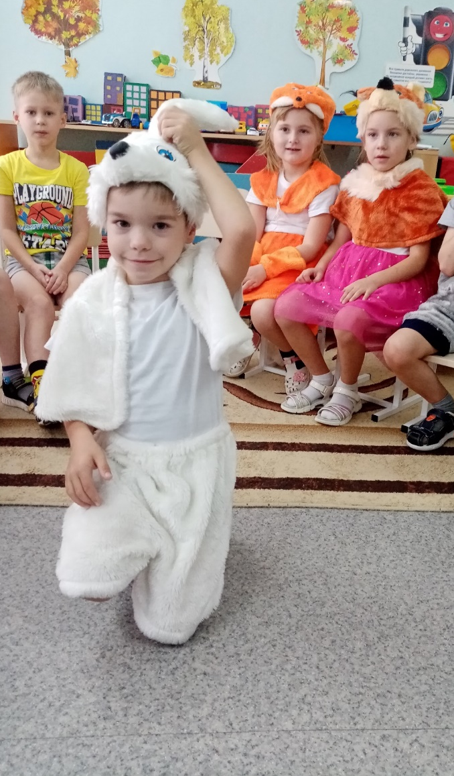
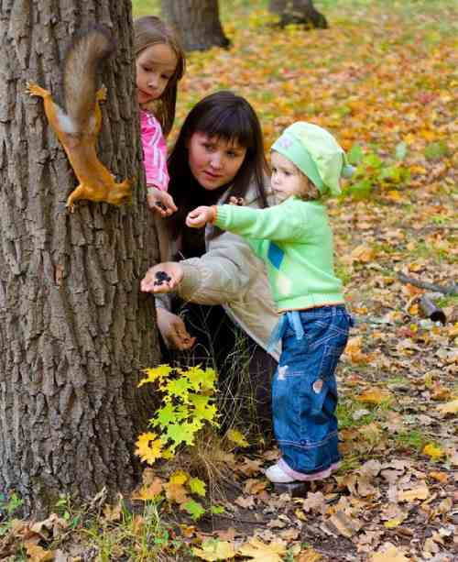
Новости группы «Байкалята»
Знакомство с изменениями животного мира осенью
Иван Г. в роли Зайчика:
Звери от врагов кто где прячутся. Одни в дуплах, другие в норах. А я ничего этого не умею. А врагов у меня полным-полно. Спасают меня нос, чуткие уши, быстрые ноги и неприметная шубка. Летом – серая, а зимой – белая. Глаза косые у меня не случайно, вижу ими не только, что впереди, но и по сторонам и даже немного сзади. Чуткий нос и уши не раз выручали меня. Сейчас я линяю: вместо серой вырастает белая шерстка. Кормлюсь я по ночам – так безопаснее. Люблю полакомиться веточками, корой молодых деревьев и кустарников. Запомните, капуста и морковка в лесу не растут!!! С этим повезло моему братцу- кролику!
Лиза Ч. - Белочка
Осенью ведь дел не мало: выбрать на зиму дупло,
Застелить его ковром –теплым пухом, мягким мхом.
А орешек если встречу, в кладовую с ним я скок!
Ну а если на полянке я грибочек разыщу,
То зимою приходите –непременно угощу,
Посмотрите, посмотрите, я меняю свой наряд.
Была я рыжая, теперь шубка гуще и светлей,
Хвостик серебристый – серенький, пушистый.
Максим в костюме Волка:
Запасов на зиму мы, волки не делаем. Помогают пережить трудное зимнее время нам сильные ноги да острые зубы. Много приходится пробежать, прежде чем найдём добычу, потому и говорят о нас в народе, что волка ноги кормят.
Такие игровые приемы помогают лучше формировать представления о диких животных осенью; обогащать словарный запас; развивать монологическую речь детей; выразительность речи, образное мышление, воспитывают любовь к природе родного края.

Slide 4
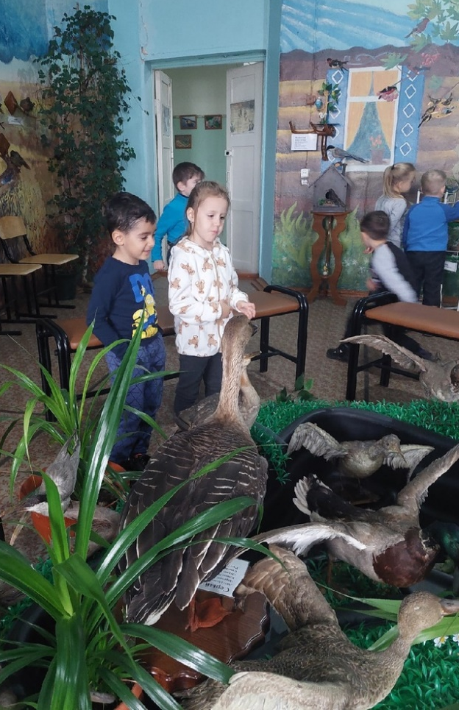
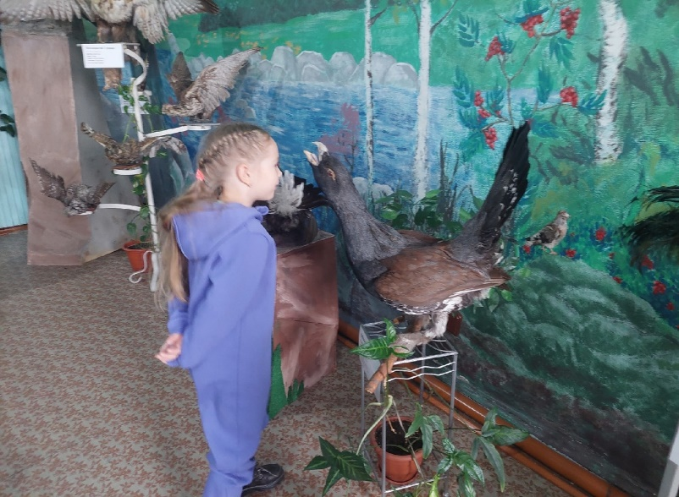
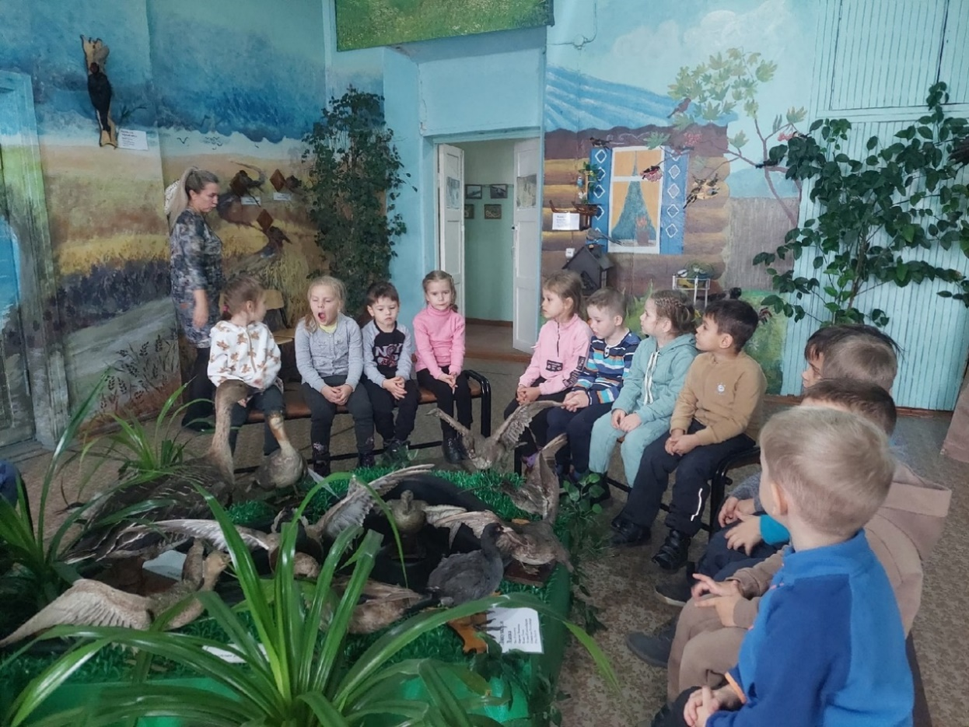
Новости группы «Пчелки»
Я и окружающий мир
Как прекрасен мир вокруг себя. Можно рассматривать природу на иллюстрациях, а можно вживую любоваться ей: совершать прогулки в лес, дышать свежим воздухом, слушать пение птиц. С ребятами нашей группы мы заучиваем стихи про Байкал, составляем рассказы по картинам, ведем наблюдение на прогулках.
В рамках тематической недели мы посетили музей природы, где познакомились с птицами нашего края. Ребята называли отличия птиц от животных, водоплавающих от хищников, называли перелетных и зимующих птиц. Дети с удовольствием рассказывали родителям о своей поездке в музей.

Slide 5
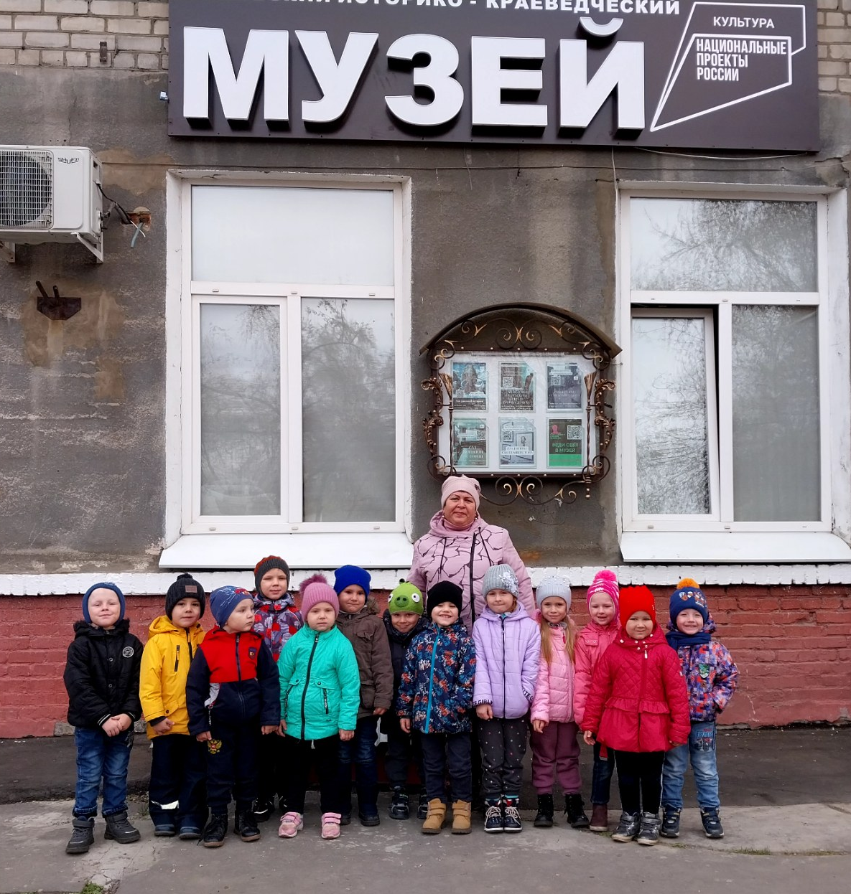
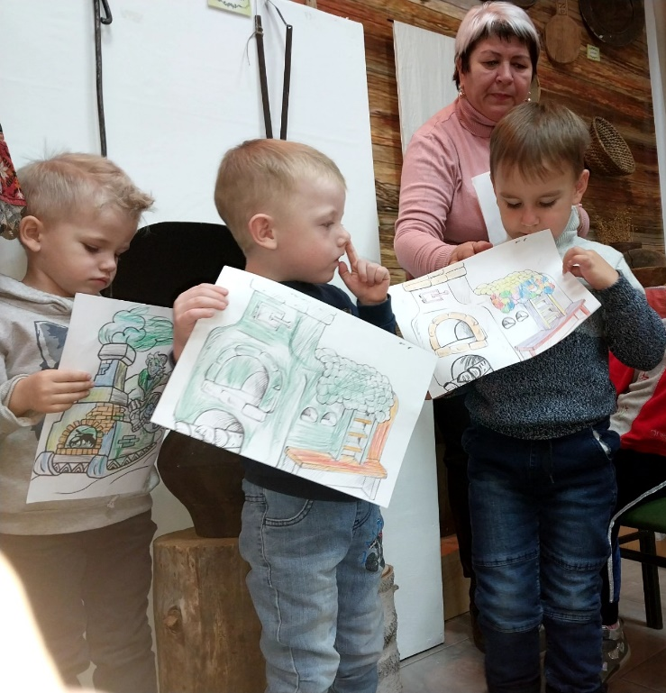
Новости из группы «Веселые человечки»
Все о русской народной печи
Знакомство с укладом русской деревни, приобщение к русской духовной культуре и культуре славянских народов является важной образовательной задачей, стоящей перед педагогами дошкольных учреждений на современном этапе.
Такая работа будет являться основой складывающейся картины мира у детей дошкольников, ляжет в основу будущих ценностных ориентиров личности: отношение к окружающему миру, к людям, к своей стране, к обычаям и традициям своего народа.
Наши ребята посетили Усольский историко-краеведческий музей, где увидели и расширили представления детей о русской печи, укладе деревенской жизни через народные сказки.
Мы увидели, что печка в русском фольклоре показана как живая, добрая, мудрая, справедливая, печке в доме оказывалась особая честь. Народ изображал её такой, потому что печка была первой помощницей в доме. Она и поила, и кормила, и согревала, на печи спали, в ней мылись, сушили одежду, обувь, грибы, ягоды, с её помощью лечились, использовали для освещения дома. Наши бабушки, дедушки, их родители, их бабушки и дедушки, просто не представляли себе жизни без печи.

Slide 6
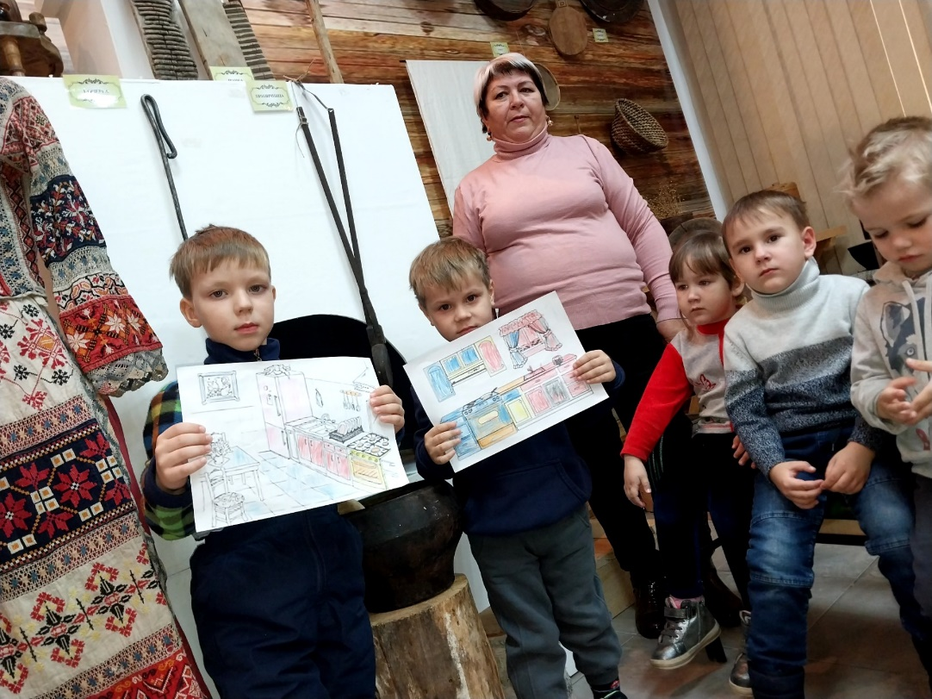
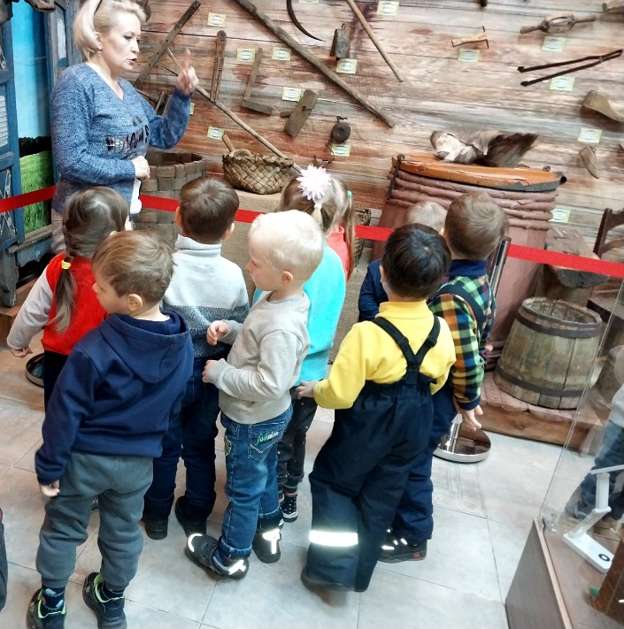
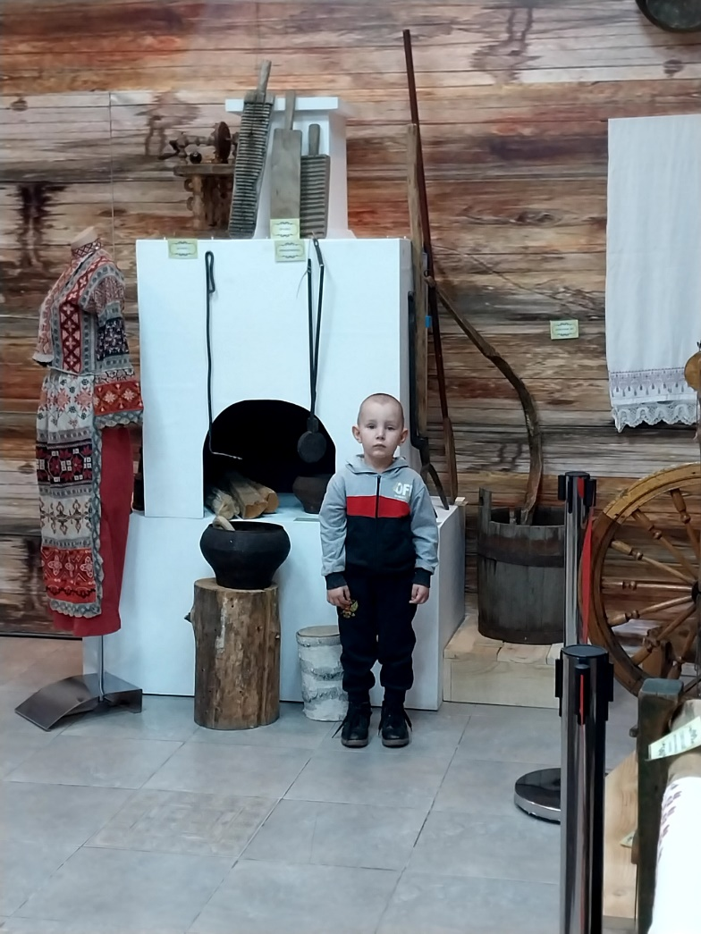
Новости из группы «Веселые человечки»
Все о русской народной печи
Несмотря на свою многовековую историю, русская печь успешно дожила до наших дней. До сих пор она используется жителями нашей страны. Но, конечно, уже не так как раньше. Ребята рассказали, что у многих у бабушки есть такая печка и она раскрашена так, как нам показали работники музея. Дети пришли на занятие со своими стихами и рисунками, которые они приготовили заранее.
С большим удовольствием ребята участвовали в мероприятии «Печка- матушка» Также они рассказывали о современной печи и ее преимуществе, о том, что ее не нужно топить, а просто включить, что она работает от электричества. Занятие получилось познавательным и интересным.

Slide 7
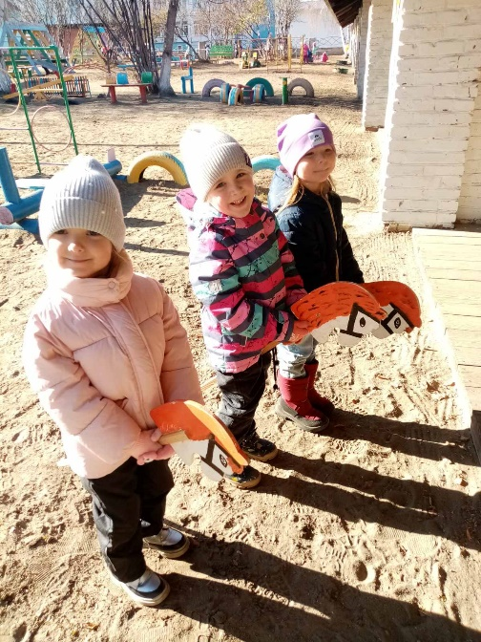
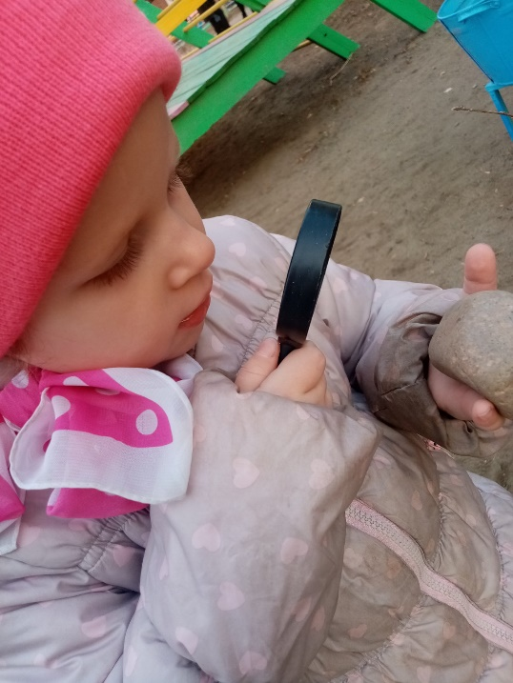
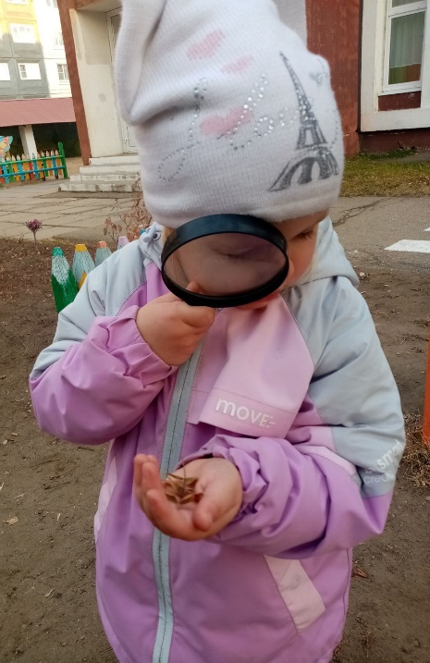
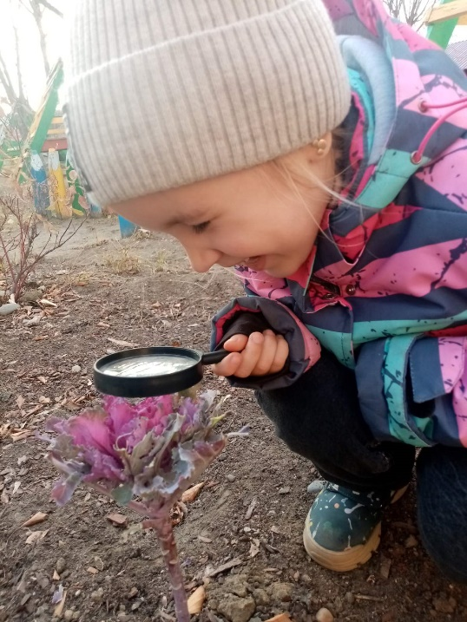
Новости группы «Акварельки»»
Природа фоермирут личность ребенка
В дошкольном возрасте дети активно исследуют окружающий мир. Естественная потребность ребенка узнавать новое чрезвычайно сильна, и очень важно дать им возможность реализовать ее в полной мере.
Любовь к природе, бережное отношение к результату труда человека, понимание отношений между людьми – фундамент этого закладывается именно в дошкольном возрасте.
В целом, методы формирования знаний о мире можно разделить на три большие группы:
1.Наглядные методы (наблюдение, просмотр мультфильмов, рассматривание картин);
2.Словесные методы (беседы, чтение книг);
3.Практические методы (игры, эксперименты, опыты).
Для решения данной задачи, мы в нашей группе формируем представления о предметах и явлениях природы, с которыми ребята постоянно сталкиваются в жизни, подводим их к
установлению, таких связей, которые дети могут познать в процессе предметно-чувственной деятельности.
Наших детей учим наблюдать, выделять отдельные признаки растений, животных, определять их, пользуясь сенсорными эталонами (цвет, форма, величина), сравнивать объекты и группировать их по внешним признакам. В процессе усвоения знаний у них образуются более высокие формы познавательной деятельности: от наглядно-образного уровня познания до установления причинно-следственных отношений.
Учим выделять характерные особенности строения растений, животных и устанавливать их зависимость от условий существования.
А интересно организованные прогулки помогают нам в этом, и наши детки наблюдательны, любознательны, любят и бережно относятся к природе, способны находить в ней красивое.

Slide 8
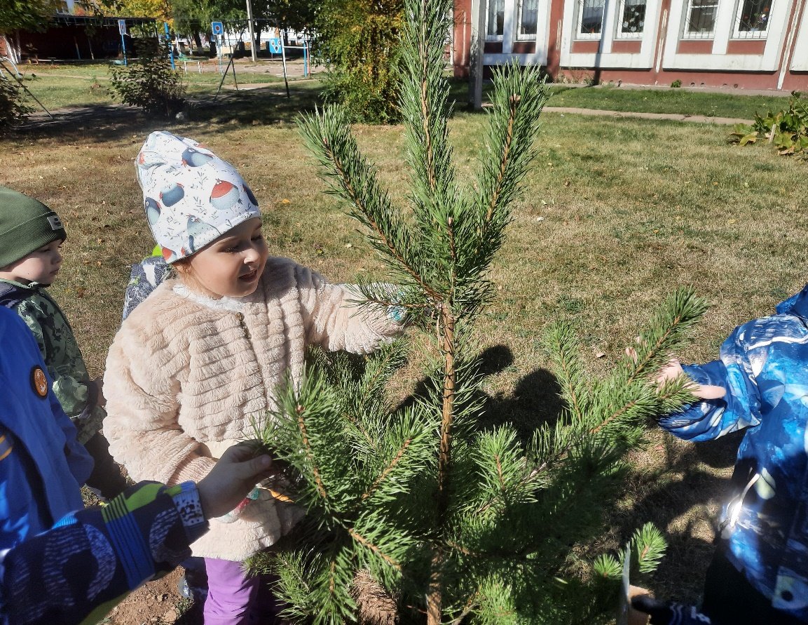
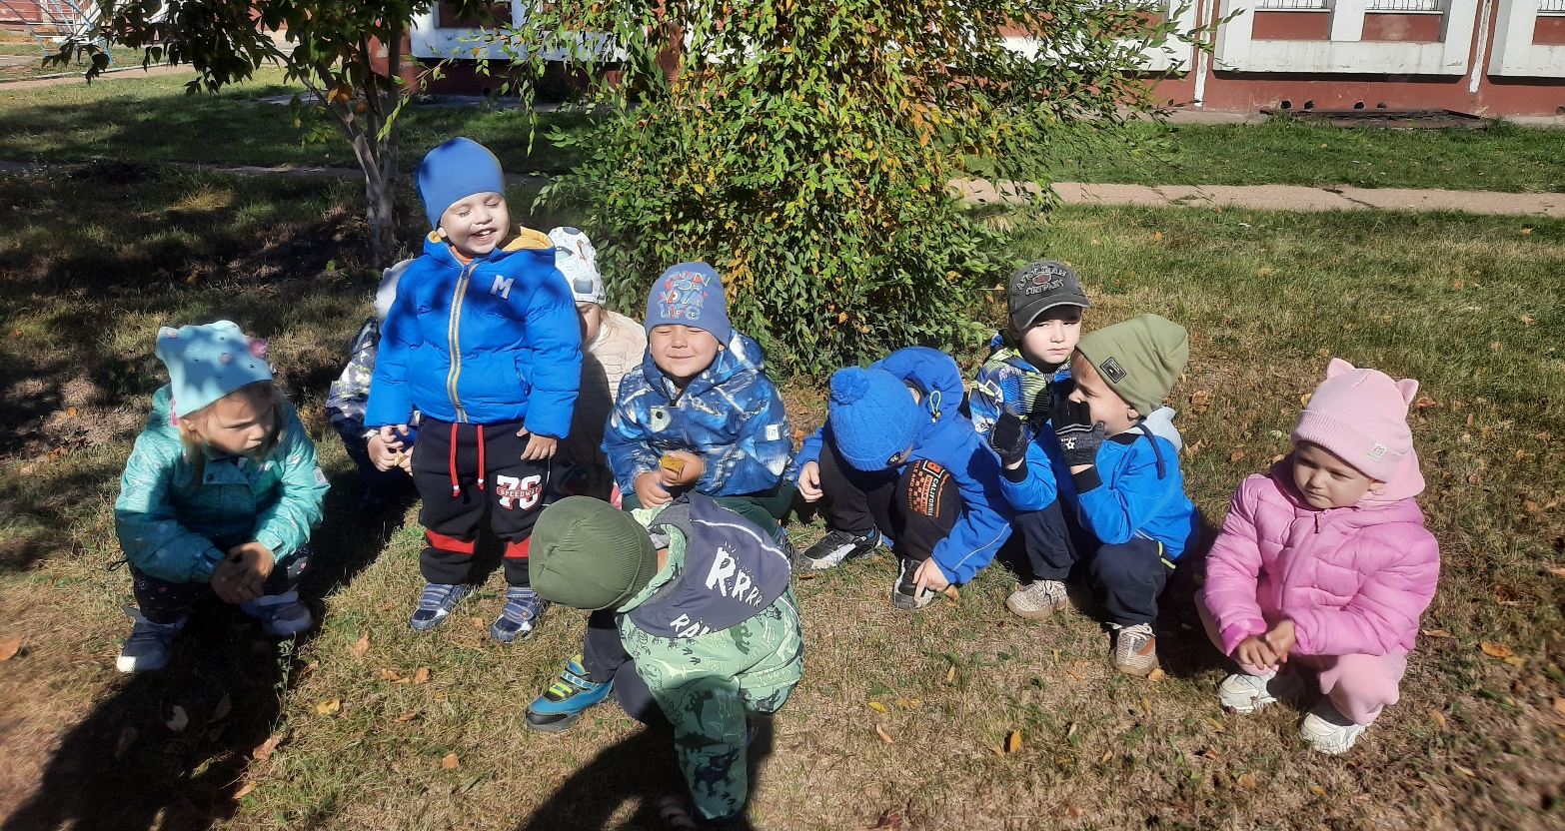
Новости группы «Букварята»
Родная природа
Каждому человеку необходимо знать родную природу.
Наши малыши, проводят большую часть времени в детском саду.
Мы педагоги делаем все возможное . чтобы наши детки росли и развивались физически крепкими и здоровыми.
Именно эмоционально –положительное, содержательное общение с окружающими людьми является важнейшим условием полноценного развития детей.
Прогулка играет ведущую роль в развитии, образовании, оздоровлении маленького ребенка.
На прогулке малыши познают много нового и интересного. Учатся наблюдать и экспериментировать. Обследуют незнакомые предметы, задают вопросы взрослым и с нетерпением ждут на них ответа.
Маленькие исследователи интересуются окружающим миром и явлениями . которые происходят в природе.
С помощью сюжетно ролевых ,подвижных, дидактических игр у детей расширяется кругозор, развивается связная речь, активизируется словарный запас.

Slide 9
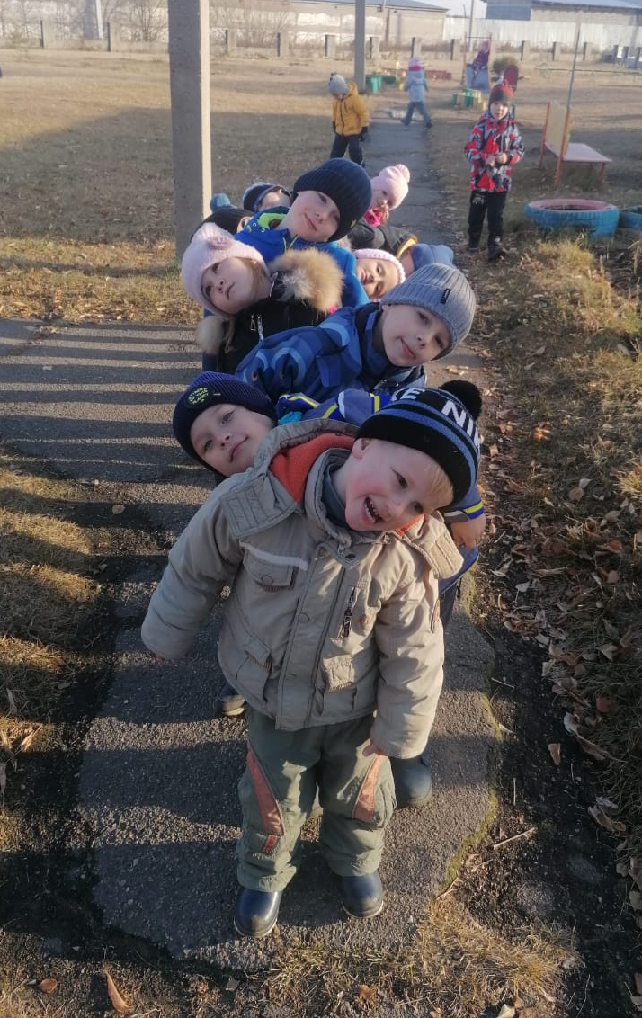
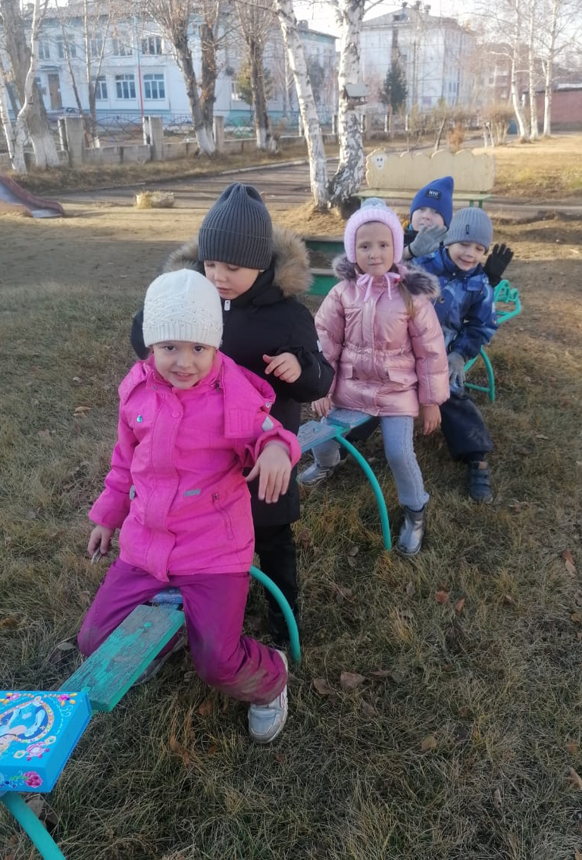
Новости группы «Смешарики»
Осень. Осень? Осень!
Тихая, тёплая, нежная осень
листья увядшие всюду разносит,
Красит в лимонный, оранжевый цвет.
На тротуары, газоны, аллеи
Их она сыплет, ничуть не жалея…
Осень – одно из благоприятных времён года для наблюдений за изменениями в природе и осуществить их можно на прогулке. Ведь прогулка для детей всегда интересное событие. Это источник нового опыта и впечатлений. Осеннее ненастье, конечно же, сокращает время пребывания на свежем воздухе, но пасмурная погода – не причина сидеть дома.
Достаточно собрать игрушки, выбрать подходящий маршрут, позвать друзей и можно гулять.
В один из погожих октябрьских деньков мы с детьми группы «Смешарики» совершили увлекательную и познавательную прогулку на тему «Мы по садику гуляли…», и отправились в путь на весёлом паровозике. Двигаясь вперёд по дорожкам участка, мы с ребятами хором проговаривали: «Утром небо было хмурым, и казалось все понурым. Осень очень любит плакать, дождиком на землю капать. Любит листьями шуршать, и с деревьев их срывать».
Сколько же увлекательного, полезного, интересного узнали и увидели ребята, путешествуя по территории детского сада, получили новые знания об окружающем, что вызвало у детей радостные крики, восторг, удивление. Дети наглядно увидели осенние изменения в природе, например, листопад. Как же интересно наблюдать вместе с детьми за листопадом, обращая внимание на то, с каких деревьев листья облетают раньше, а на каких держатся дольше, любоваться красотой листопада, проговаривая слова: «Падают, падают листья в нашем саду листопад!». Узнали о том, почему осень называют «золотой»? А вот, почему, оказывается, деревья надевают свой осенний наряд – ответили Марсель и Анна. И правда наряд у неё очень красив и многоцветен. У березки листочки желтого цвета, а на клене — желтые, красные, багряные. В это время года деревья празднуют свой последний бал.
Наблюдение за птицами осенью доставляет огромное удовольствие любознательным ребятам. Путешествуя на весёлом паровозике по осенним дорожкам, мы не забыли взять с собой угощение для птиц. И правда, словно поджидала нас к себе в гости стайка голубей. Накрошив хлеба и насыпав семечек, тихо, словно затаив дыхание, чтобы не спугнуть пернатых, дети с интересом наблюдали, как птицы угощаются, клюют корм.
Вот таким увлекательным, запоминающимся событием стала прогулка для наших детей. Наблюдения за живой и неживой природой, за природными сезонными изменениями развивают у детей память, внимание, воспитывают бережное и вдумчивое отношение к окружающему миру. Ребёнок должен не бездумно смотреть на природу, а видеть и понимать природные явления и связь между ними. Рассматривая, обдумывая, сравнивая, сопоставляя, ребёнок одновременно развивает речь и мышление. «Если хотите научить ребёнка логически мыслить – ведите его в природу», советовал известный русский педагог и писатель К. Д. Ушинский.

Slide 10
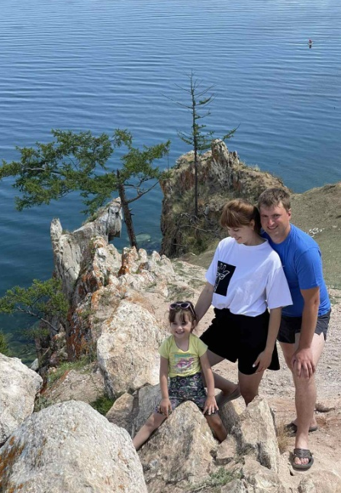
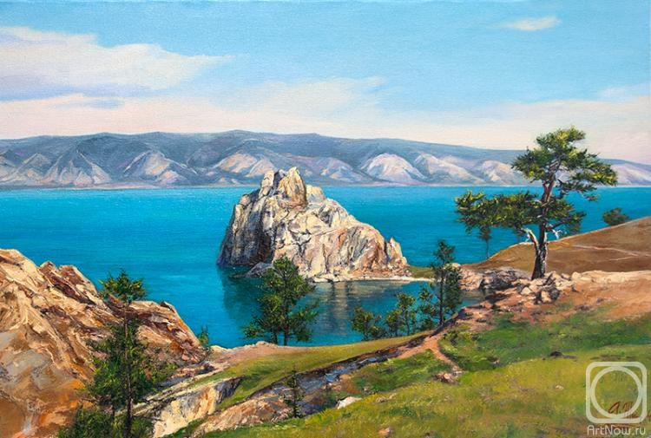
Советуют педагоги
Расширяем знания детей о Байкале
Уважаемые родители, расскажите ребенку, что Байкал - самое глубокое и чистое, пресное озеро. Объясните, что такое пресное (в море вода соленая, а в Байкале - пресная, вкусная ее можно пить) Проведите опыт: возьмите 2 стакана с водой, в один добавьте немного соли и предложите ребенку попробовать. Несоленая вода вкусная! Продолжите рассказ: в Байкале водится много рыбы и живет нерпа.
Поиграйте с водой!
Налейте в небольшой тазик воду, пусть ребенок потрогает ее. Затем скажите, что в воде хорошо плавают рыбки, уточки, предложите детям опустить эти игрушки в воду (можно кораблик) А, теперь, пусть ребенок подует, чтобы появились волны и рыбки поплыли («Шторм на Байкале»). Потом, с помощью черпака ребенок может достать игрушки из воды.
С детьми можно слепить «Байкальские камни»
Вода на Байкале мягкая, обтачивает острые углы камне, поэтому они такие гладкие. Сильной волной Байкал выбрасывает камни на берег. С ними можно играть, кидать в воду. По камешкам хорошо ходить босыми ногами, массируя ступни.
Расскажите ребенку про камни на Байкале (гладкие, ровные, разного цвета с различными вкраплениями)
Предложите ребенку слепить различные камни (разноцветные, разной величины). Для этого не обязательно иметь новый пластилин, можно взять остатки пластилина разного цвета и соединить в один комок (получатся красивые камни). Возьмите картон синего цвета (цвет воды). Разделите пластилин на кусочки разного размера (дети постарше могут сделать это самостоятельно). Ребенок раскатывает между ладоней шарики. Затем прикрепляет их к основе (картону) в хаотичном порядке.
Вот какие красивые камни на берегу Байкала!
Пальчиковая игра «Байкал»
Байкал – большое море, Показывают руками
Волны плещутся привольно. Изображают «волны»
Чайки весело кричат, Ладонями изображают крик птиц
Рыб поймать все норовят. Изображают ловлю кистями рук
Там их много – всех ни счесть…. Показывают указательным пальцем счет
И конечно нерпы есть! Поднимают вверх большие пальцы обеих рук.

Slide 11
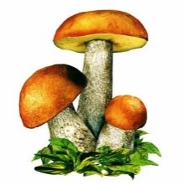
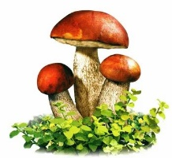
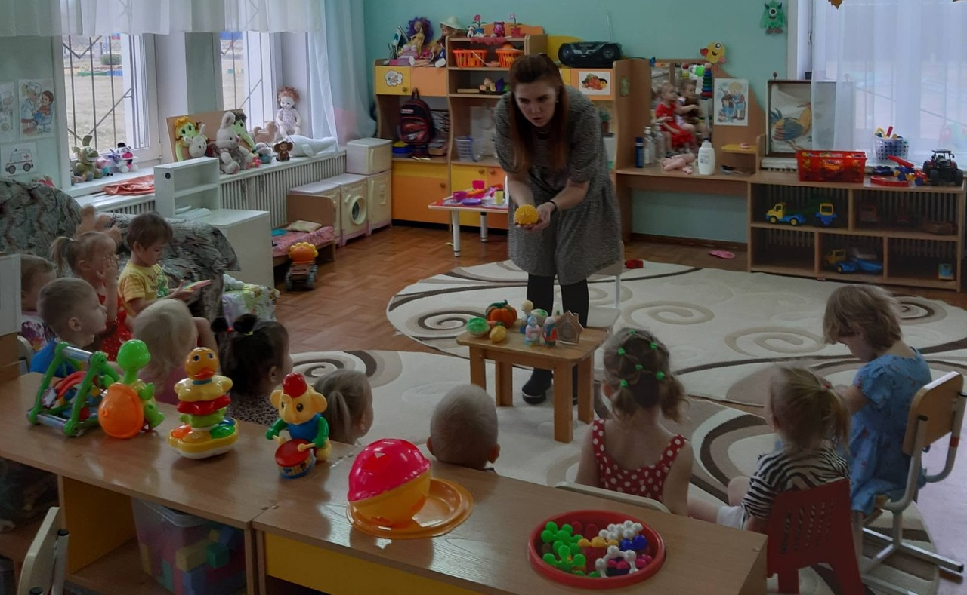
В гостях у малышей
Осень наступила в младшей группе «Карапузы»
Если на деревьях листья пожелтели,
Если в край далекий птицы улетели,
Если небо хмурое, если дождик льётся-
Это время года осенью зовется.
В начале октября в 1 младшей группе «Карапузы» прошла интересная, познавательная тематическая неделя «Осень наступила». Учились формировать преставления воспитанников о сезонных изменениях в природе, о характерные признаки осени. Дать первичные преставления о сборе урожая, воспитывать интерес к познанию окружающего мира.
В течение недели воспитанники знакомились с осенними изменениями в природе. Знакомясь с осенними признаками, провели коллективное рисование пальчиками «Листопад». По сенсорному развитию играли в дидактическую игру «Подбери лист». Еще дети узнали, что осень – это пора сбора урожая. Учились называть овощи и фрукты, различать их на ощупь и группировать. Во время бесед дети узнали, какие блюда можно приготовить из выращенного урожая, об их пользе для здоровья. На занятии по изобразительной деятельности ребята «консервировали компот» из яблок. В самостоятельной игровой деятельности играли в настольно – печатные игры «Овощи, фрукты», в дидактические игры «Чудесный мешочек», «Разложи овощи и фрукты по корзинкам», «Узнай по описанию».
Осень-удивительная пора!

Slide 12
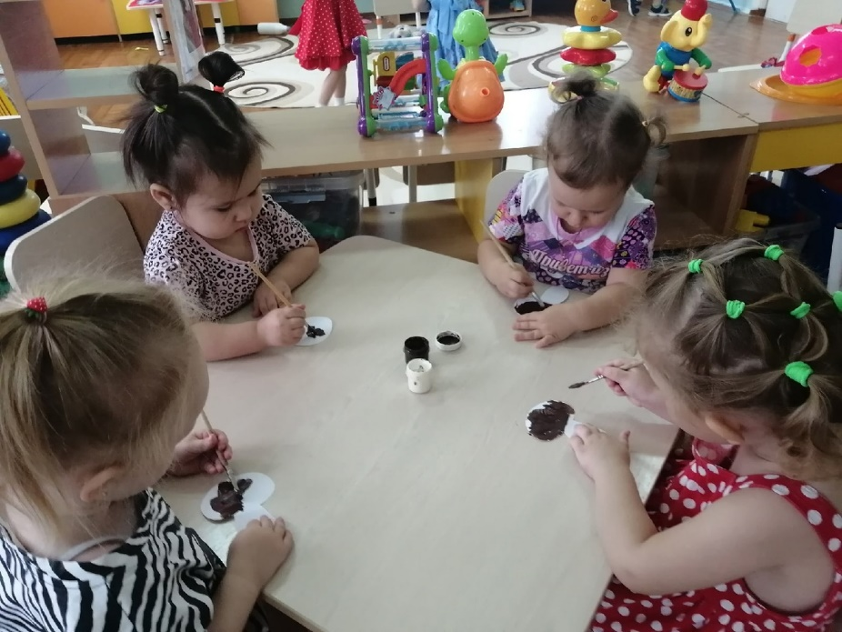
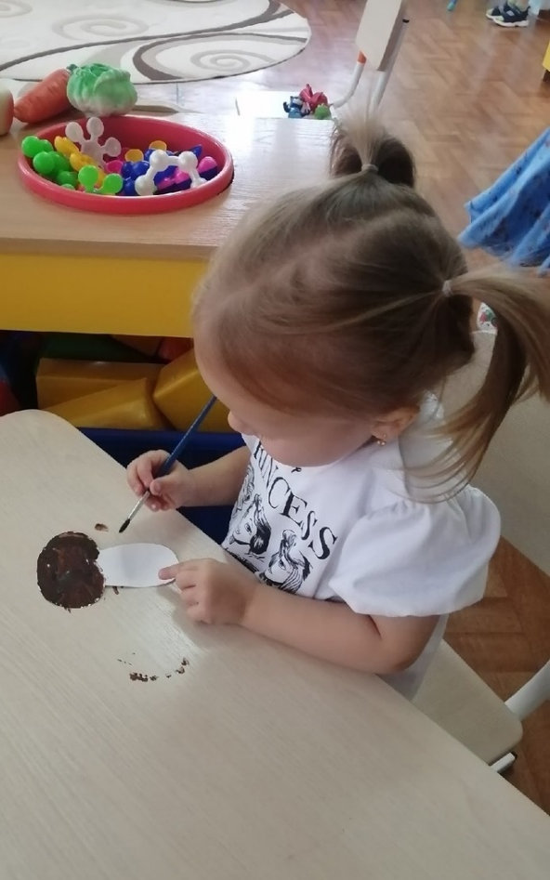
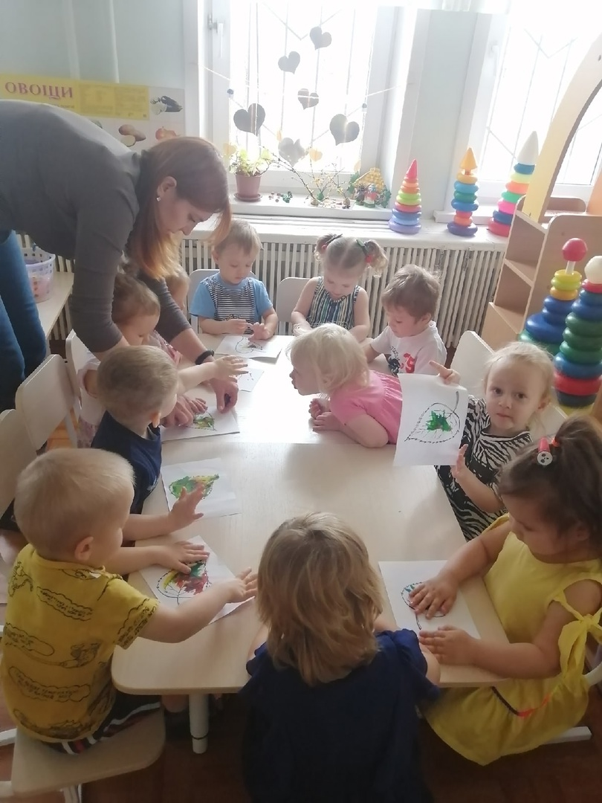
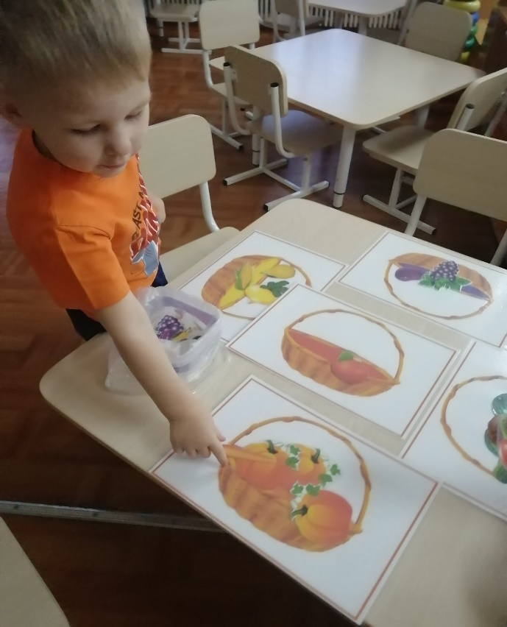
В гостях у малышей
Осень наступила в младшей группе «Карапузы»

Slide 13
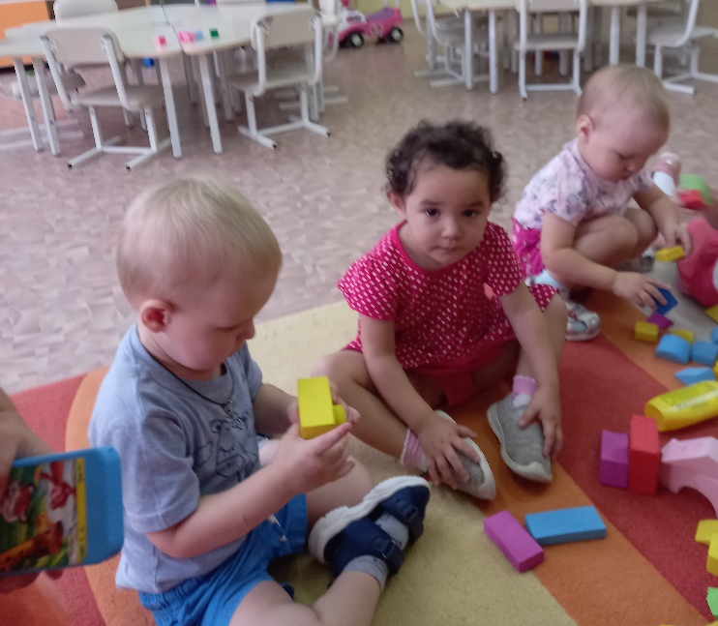
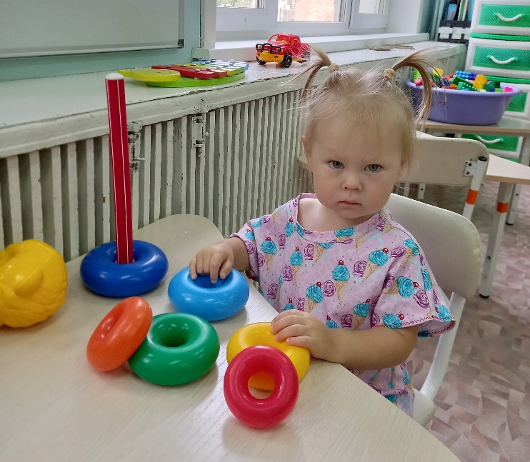
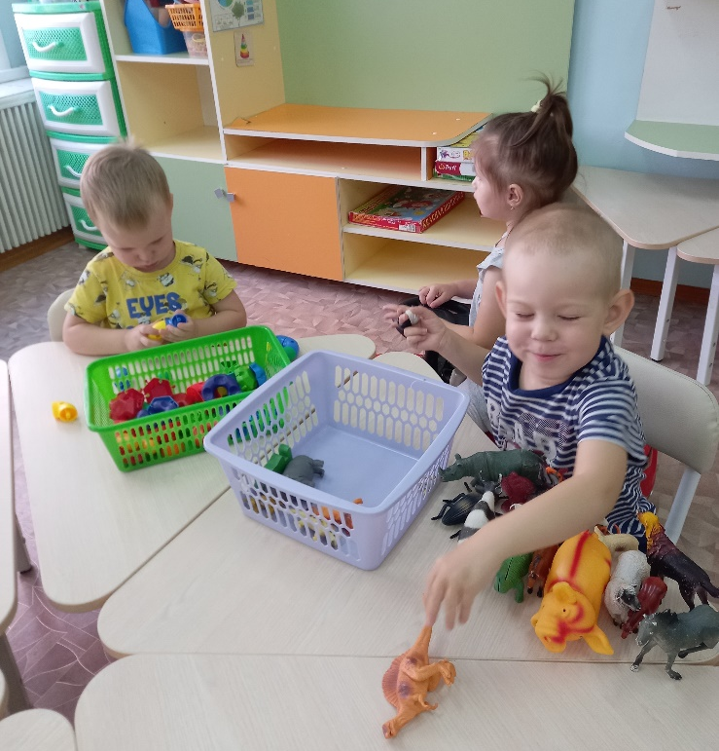
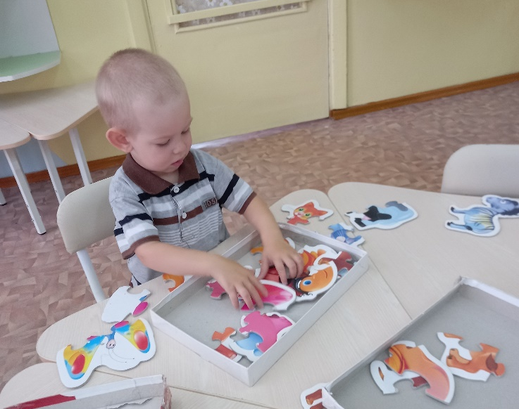
В гостях у малышей
Я и окружающий мир группы «Фантазеры»
Богат, прекрасен и разнообразен окружающий мир природы. Мы педагоги стараемся познакомить ребенка с этим прекрасным миром, раскрыть всю ее красоту, научить малышей любить и беречь природу. В процессе работы мы используем разные формы организации детей при ознакомлении их с природой, окружающим миром и разные методы (наглядный, практический, словесный).
Наши малыши очень любят наблюдать на прогулке за насекомыми, за опавшими листочками. Платон, Женя и Илья как юные следопыты наблюдают за насекомыми на березе нашего участка. Матвей, Гриша, Артур, Ваня и Маша в группе рассматривают детские книги с яркими иллюстрациями, картины которые дают детям возможность подробно рассмотреть явления природы, длительно, сосредоточенно. Игрушки животных также интересуют детей.

Slide 14
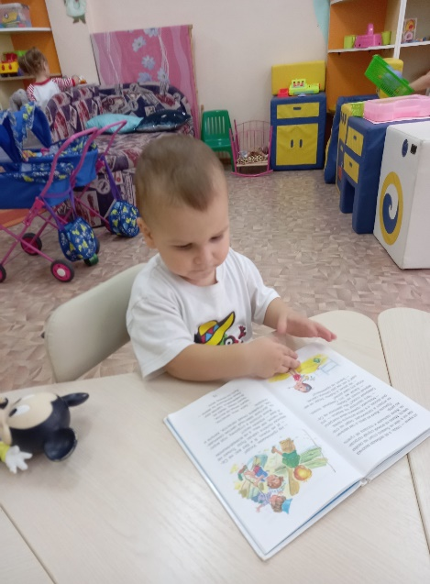
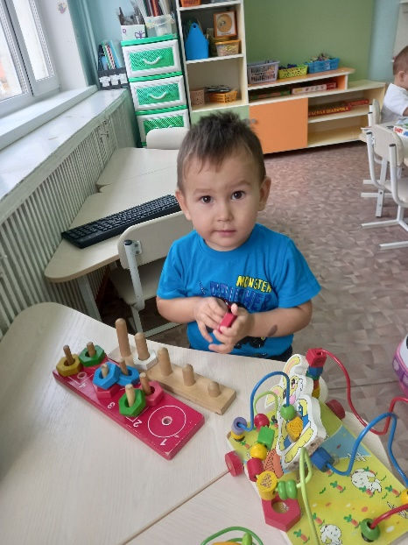
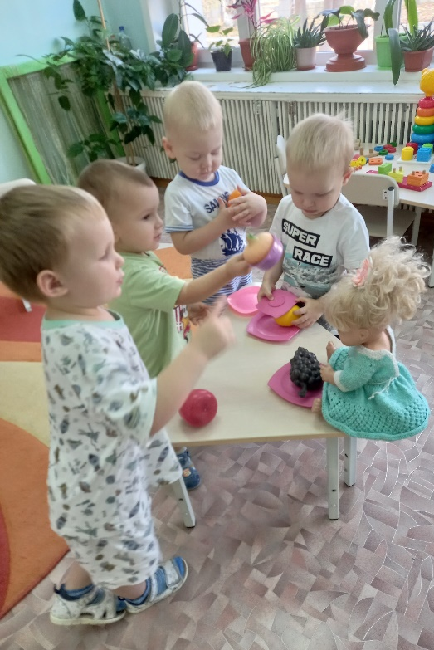
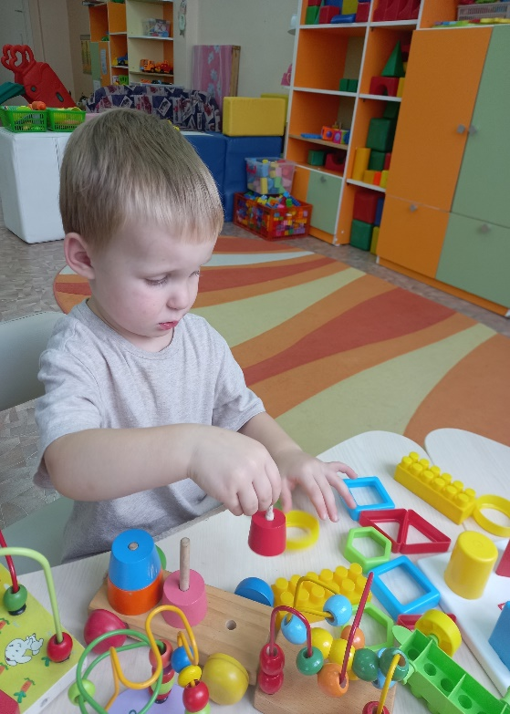
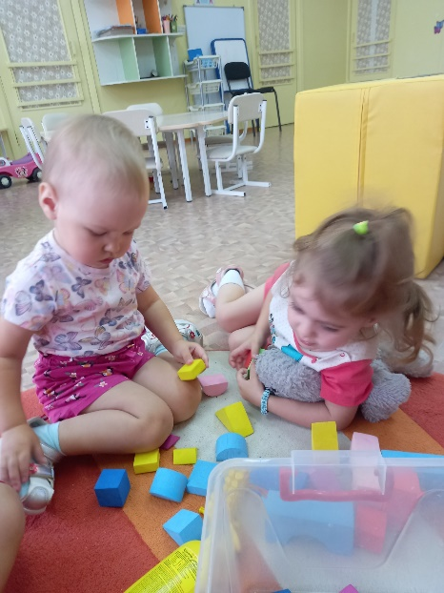
В гостях у малышей
Я и окружающий мир группы «Фантазеры»
К практическому методу относится труд в природе. Труд имеет большое воспитательное значение. Хоть наши ребята еще малыши, но с большим удовольствием помогают взрослым собрать опавшие листья в ведро, в кузов машинке, а также соберут игрушки после прогулке в сумку. А как ребята любят настольные и дидактические игры «Парные картинки», «Разрезные картинки», «Подбери листок», «Найди детеныша для мамы». В этих играх уточняются, систематизируются и классифицируются знания детей о растения и животных. Ценность всех игр в том, что с их помощью дети знакомятся со свойствами предметов и их признаками: цветом, величиной, формой. Ярослава, Вика и Ева любят играть в сюжетно ролевые игры.
Пока наши ребята только осваивают, словесный метод и поэтому, на помощь приходим мы взрослые. Читаем художественную литературу о природе, животных окружающем мире, стихи и сказки, разучиваем потешки, беседуем. Формируем у детей эмоционально – положительное отношение к природе и окружающему миру, развиваем речь. Наши ребята любознательные и с удовольствием познают окружающий мир!

Slide 15
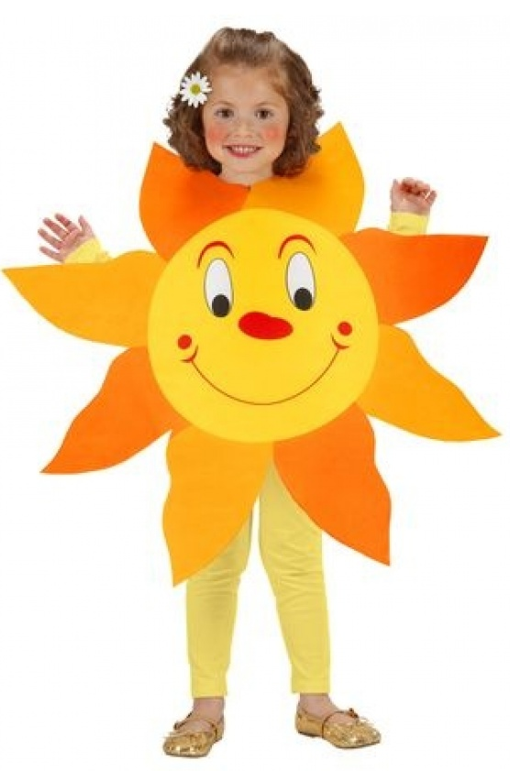
Спортивная страничка
Подвижные игры народов Сибири
Солнце (Хейро)
Играющие становятся в круг, берутся за руки, идут по кругу приставным шагом, руками делают равномерные взмахи вперед-назад и на каждый шаг говорят хейро. Ведущий-солнце сидит на корточках в середине круга. Игроки разбегаются, когда солнце встает и выпрямляется (вытягивает руки в стороны).
Правила игры: Все игроки должны увертываться от солнца при его поворотах. На сигнал «Раз, два, три — в круг скорей беги!» те, кого ведущий не задел, возвращаются в круг.
«Каюр и собаки»
На противоположных краях площадки кладут параллельно два шнура. Игроки встают около них по три человека и берутся за руки. Двое из них — собаки, третий — каюр. Каюр берет за руки стоящих впереди собак. Дети тройками по сигналу «Поехали!» бегут навстречу друг другу от одного шнура до другого.
Правила игры: Бежать можно только по сигналу. Выигрывает та тройка, которая быстрее добежит до шнура. Можно предложить играющим преодолеть различные препятствия.
«Олени и пастухи»
Все игроки — олени, на головах у них атрибуты, имитирующие оленьи рога. Двое ведущих — пастухи — стоят на противоположных сторонах площадки, в руках у них маут (картонное кольцо или длинная веревка с петлей). Игроки-олени бегают по кругу гурьбой, а пастухи стараются накинуть им на рога маут. Рога могут имитировать и веточки, которые дети держат в руках.
Правила игры: Бегать надо легко, увертываясь от маута. Набрасывать маут можно только на рога. Каждый пастух сам выбирает момент для набрасывания маута.
«Ловля оленей»
Играющие делятся на две группы. Одни — олени, другие — пастухи. Пастухи берутся за руки и стоят полукругом лицом к оленям. Олени бегают по очерченной площадке. По сигналу «Лови!» пастухи стараются поймать оленей и замкнуть круг.
«Прыжки с шестом» («Микитчан курэйм»)
Закреплять умение энергично отталкиваться одной ногой, при этом сильно отталкиваться с шестом с выносом туловища и ног вперед.
Этнопедагогика: ловкость и сила ног и рук при прыжках через препятствие и снежные обрывы.
Для игры потребуется шест.
Правила игры: провести черту. В руках игрок держит шест («курэй»). Игрок разбегается и прыгает в длину, отталкиваясь шестом.
Игрок не должен наступать на черту. Если игрок заступил черту, прыжок не засчитывается.

Slide 16
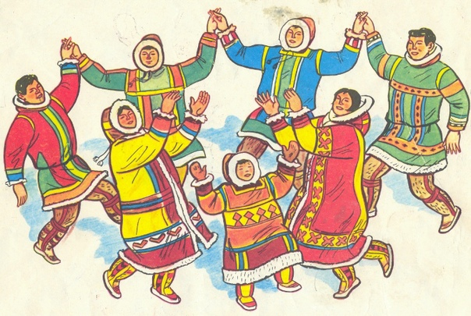
Спортивная страничка
Подвижные игры народов Сибири
«Поймай вещи» («Дява-Ми Савода»)
Сохранение равновесия в положениях стоя на носках, на одной ноге. Игра требует сосредоточенности, внимания, волевых усилий. Этнопедагогика: во время кочевки приходиться переплавом пересекать ручьи с сильным течением. При этом вьюк может упасть в воду. Упавшие вещи можно поймать с помощью нори.
Правила игры: проводят линию, за которую никто не должен заступать. За линией бросают предметы. Водящий должен поймать их с помощью нори. Кто больше соберет предметов, тот выигрывает. Играют на определенное время. Игру можно усложнить, увеличив число и разнообразие предметов.
«Удержать палку» («Цалиде -ми нори»)
Игра развивает равновесие, точность выбора позиции. Требует сосредоточенности, внимания, волевых усилий.
Этнопедагогика: Нори — особый посох-крюк. Это основной инструмент при посадке на оленя, для поднимания, не слезая с оленя во время езды, различных предметов, упавших на землю или в воду.
Правила игры: надо удержать на ладони нори вертикально и идти или стоять до тех пор, пока нора не упадет, (удерживаем на время). Игра начинается по сигналу ведущего. Руками нори не трогать! Ладонь должна быть выпрямлена полностью.
Усложнения: нори на тыльной стороне кисти, на лбу.
«Тройной прыжок» («Илан микитчан»)
Закрепляется умение энергично отталкиваться двумя ногами, правильно приземляться, сохраняя равновесие, делать взмах руками вовремя отталкивания и выносить ноги вперед при полете. Этнопедагогика: ловкость ног при прыжках через ручьи, обрывы, по камням.
Правила игры: на площадке проводится черта, играющие выстраиваются вдоль нее, прыгая по очереди. Игрок прыгает двумя ногами три раза. Выигрывает тот, кто прыгнул дальше. Начинать игру нужно по сигналу ведущего. Игру можно проводить и по командам, чтобы дети долго не ждали своей очереди. Одновременно выходят к черте по одному ребенку от каждой команды и начинают прыжки по сигналу ведущего. Выигрывает команда, участники которой прыгнули дальше. В этом варианте игры у детей воспитывается чувство коллективизма, стремление не подвести своих товарищей.
«Волки и олени» («Иргичи – да орои»)
Бег с препятствиями: ознакомление с разными способами их преодоления и правильный выбор способ преодоления. Правила игры: делают два круга - «озера». Между «озерами» 30-50 метров. «Волк» должен поймать «оленей». «Олени» убегают и должны войти в «озеро». Пойманный водит.

Slide 17
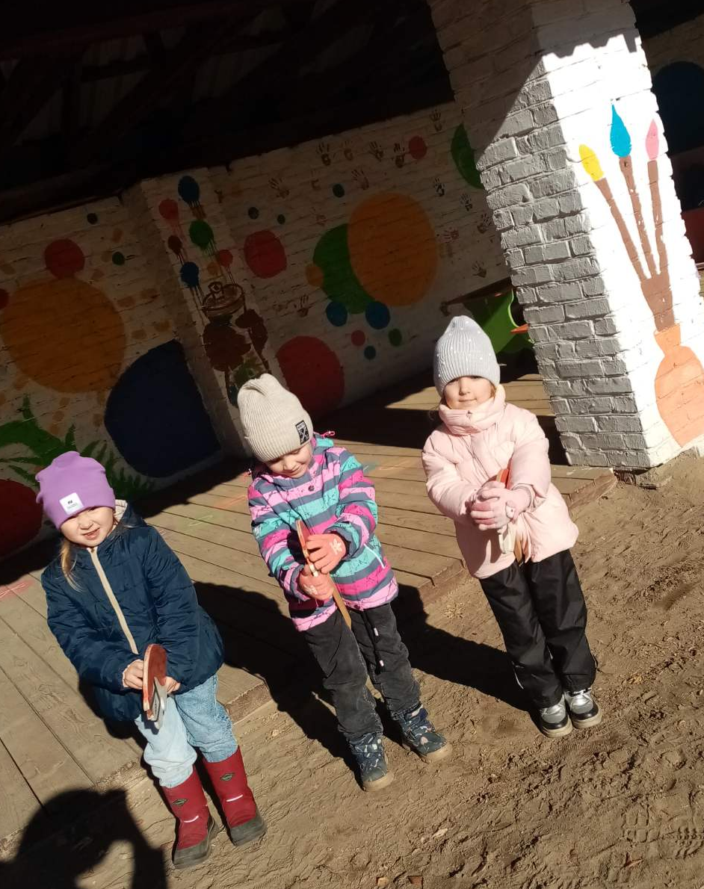
Спортивная страничка
Подвижные игры с детьми на прогулке осенью
Движение – это тоже эффективное лечебное средство. Подвижные игры, построенные на
движениях, требующих большой затраты энергии бег, прыжки, лазание и др., усиливают обмен веществ в организме. Они оказывают укрепляющее действие на нервную, сердечно-
сосудистую, дыхательную системы ребёнка, способствуют созданию бодрого настроения.
Активные движения повышают устойчивость к заболеваниям, что очень важно при возникновении простудных инфекционных заболеваниях, вызывая мобилизацию защитных сил организмов, способствует улучшению питания тканей, формированию скелета и правильной осанки .
Без движений ребенок не может вырасти здоровым. Вряд ли можно найти родителей, которые не хотят, чтобы их дети росли здоровыми.
Однако, как добиться этого, многие не знают.
Все дети любят двигаться, бегать наперегонки, прыгать, играть в мяч, кататься на велосипеде. Такая активность помогает им получить необходимую физическую нагрузку,
развивать физические качества. Например, для того чтобы увернуться от «ловишки», надо
проявить ловкость, а спасаясь от него, бежать как можно быстрее. Увлеченные сюжетом игры, дети могут выполнять с интересом много раз одни и те же движения, не замечая усталости, а это приводит к развитию выносливости.
«Как заинтересовать ребенка подвижной игрой и физическими упражнениями?» -
спрашивают многие молодые родители. Ответ достаточно прост: здорового ребенка не нужно заставлять заниматься физкультурой — он сам нуждается в движении и охотно выполняет новые задания, играет в подвижные игры.
Подвижная игра «Ветер и листья»
По сигналу «Ветер!» - дети бегают по площадке в разных направлениях, помахивая листочками («ветер кружит в воздухе осенние листья»). По сигналу «Нет ветра!» - приседают («листья упали на землю») (1,5-2 мин). Бегать, не наталкиваясь, уступать дорогу друг другу; действовать по сигналу.
Подвижная игра «Поймай листок»
Цель – развить умение подпрыгивать на месте как можно выше.
Ход игры: Дети пытаются поймать листок, висящий на веточке или летящий по воздуху.
«Солнышко и дождик»
В игре принимает участие несколько детей. При команде «Солнышко» - все резвятся, бегают, прыгают. По команде «Дождик» - малыши должны подбежать ко взрослому, под раскрытый им зонтик. Взрослых и, соответственно зонтиков, может быть несколько.

Slide 18
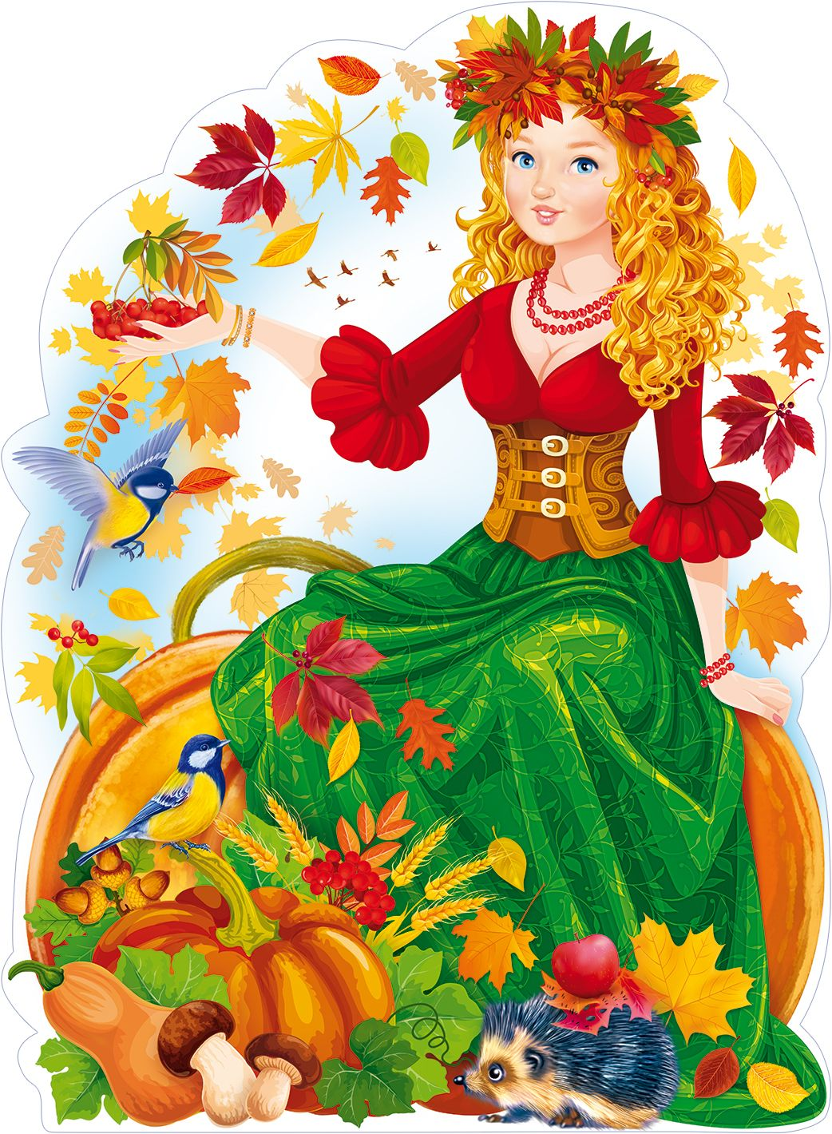
Музыкальный уголок
Летом петь еще веселее!
Музыкальная игра "Картошка"
Вариант игры «Кот и мыши». Дети делятся на 2 команды: жуки и забор. «Забор» встают в круг-хоровод, поют песню. «Жуки» находятся вне круга, сидят на корточках.
От забора до окошка,
Посадили мы картошку,
Но испортили ростки
Колорадские жуки.
Хоровод останавливается и поднимает сцепленные руки.
ЖУКИ (грозят указ. пальцем и говорят):
Огородник не зевай и жука скорей поймай.
ПРОИГРЫШ: «Жуки» бегают врассыпную, пересекая хоровод. Как только музыка внезапно кончается, руки хоровода опускаются. Кто оказался внутри – проигравшие.
«Осень в гости к нам идет».
сл. и м. Гомоновой.
Листик желтый, листик желтый
На дорожку упадет.
Это значит, это значит –
Осень в гости к нам идет!
Припев: Приходи, красавица,
Осень золотая.
Деткам очень нравится
Осень золотая!
Вот из тучки дождик, дождик
На ладошку упадет.
Это значит, это значит –
Осень в гости к нам идет!
Припев тот же.
Песня "Осень"
муз. И. Кишко, сл. И. Плакиды
Дует, дует ветер,
Дует, задувает.
Желтые листочки
С дерева срывает.
И летят листочки
Кружат по дорожке.
Падают листочки
Прямо нам под ножки.

Slide 19
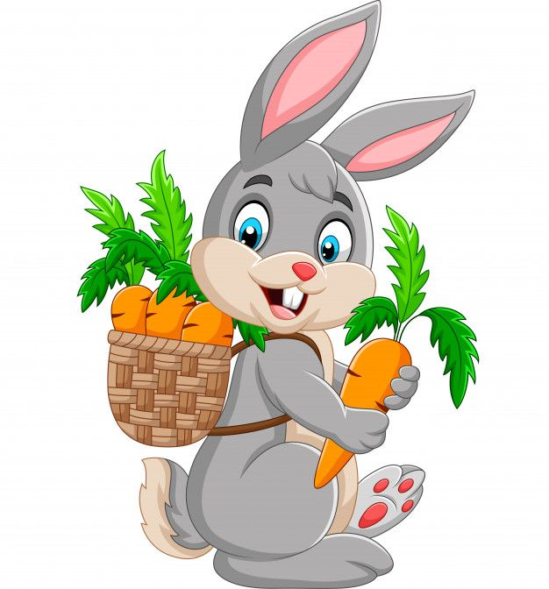
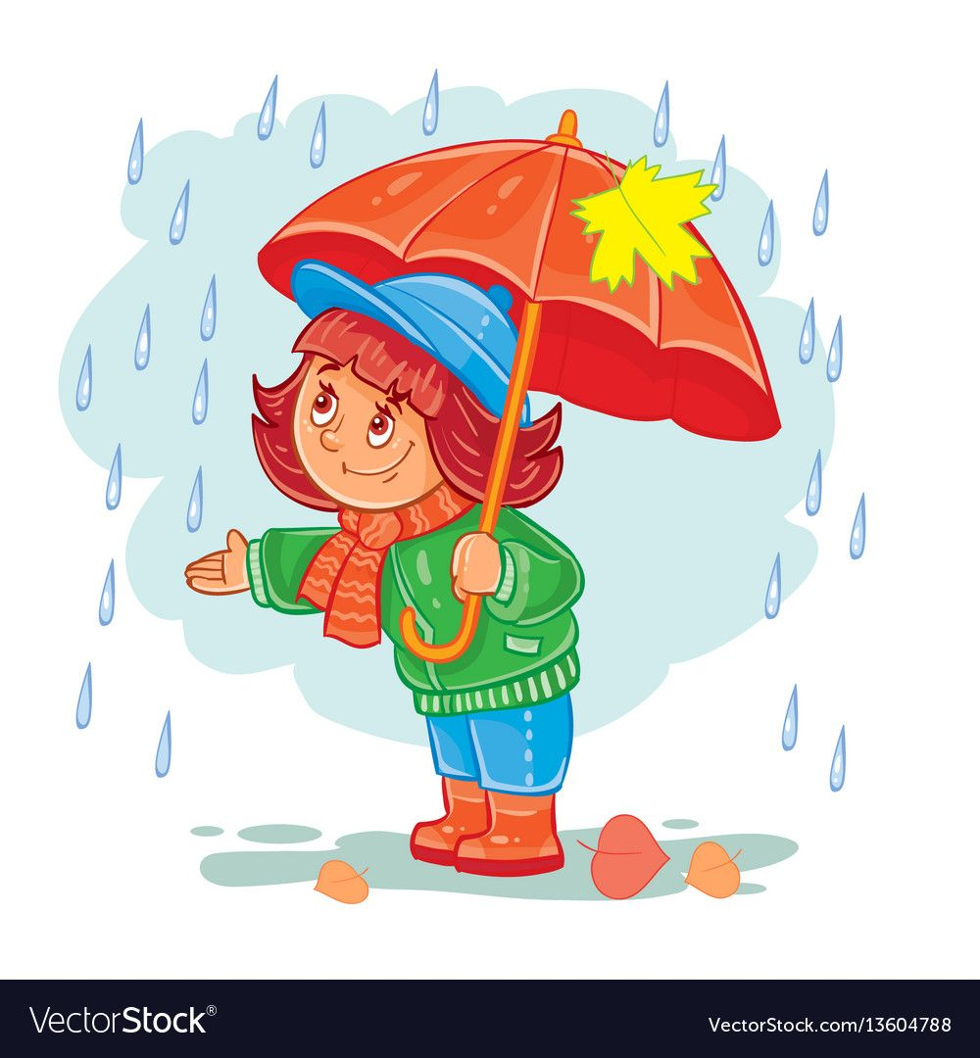
Музыкальный уголок
Осень – время петь и играть
Музыкальная игра «Зайки и морковка»
В огороде, в огороде выросла морковка – прыгают как Зайки
Пляшут Зайки в огороде, скачут Зайки ловко
Прыгали они, плясали! – останавливаются, виляют «хвостиками»
Собирать морковку стали!
Раз, два, не зевай! - хлопки
Всю морковку собирай! – вытягивают руки вперёд ладошками вверх
1 ВАРИАНТ (для малышей): На ковре разложены муляжи моркови, радом стоит корзина. Дети под музыку собирают морковь и складывают в корзину.
2 ВАРИАНТ (для детей постарше): На полу лежат четыре обруча. Внутри каждого обруча – морковка (4 шт.) Вокруг каждого обруча стоит по пять детей. Дети идут по кругу и выполняют действия по тексту.
По окончанию слов дети должны быстро взять морковку из обруча. Игра продолжается пока не останется по одному игроку у каждого обруча.
Музыкальная игра «Игра с дождем»
1. Дождик, дождик, веселей – грозят указ. пальцем
Наших деточек полей!
Поливай макушки - показывают макушку,
Носики и ушки. - показывают носики и ушки
Проигрыш: присели, качают головой
2. Пусть растут ребятки - медленно встают
Как грибы опятки!
Кап, кап, кап, кап! – указ.пальцем пр.руки стучат по левой ладошке
Как грибы опятки! – «пружинка»
Ведущая: Дождик, дождик все сильней
Все под зонтик поскорей!
(раскрывает зонтик, дети все прячутся)
Игра проводится 2 раза.
После 1 раза Ведущая говорит:
Выходите все ребятки погулять,
Если дождь начнется, убежим опять!

Slide 20
Страничка психолога
Зачем ты это сделал?
Если ребенок нашалил, кого-то толкнул или нагрубил, залез туда, куда нельзя, взял чужую вещь, спрятал ваш телефон, громко закричал и сделал еще что-то, чем взрослые недовольны, они задают «на автомате» такой вопрос: «ПОЧЕМУ/ЗАЧЕМ ты это сделал(а)???» Почему ты это сделал? Обычно это первое, что говорят родители, и чаще всего, делают это очень эмоционально, требуя объяснений: –Почему ты толкнул мальчика? Зачем нагрубил бабушке? Почему ты взял чужой
мячик? Зачем ты кричишь? Логично, что взрослые задают эти вопросы, но важно понимать: ребенок чаще всего НЕ ЗНАЕТ ответа и сам НЕ ПОНИМАЕТ, почему так поступил. Возможно, что: у него пока еще маленький словарный запас; пока мало осознанности; нет понимания причинно-следственных связей; ребенок действовал «на эмоциях» и сам не успел понять, что произошло; вы настолько грозно задаете эти вопросы, что ребенок цепенеет и замирает; в глубине души он понимает причины, но не представляет, как это все объяснить и поймете ли вы его. А еще, может быть так, что причины такого поведения настолько глубинные, что ребенок и сам их не осознает. Просто делает то, что раньше приносило ему облегчение, внимание или ощущение своей «личной силы». Например, ему не хватает внимания и он безобразничает, чтобы его привлечь. Он не может сказать: – Мне не хватало твоего внимания и я решил залезть с ногами на стол, потому что точно знаю, что ты оторвешься от своего телефона, встанешь и будешь меня оттуда снимать. Или, ему не хватает «личной силы» и он сопротивляться постоянному давлению, командам и приказам, поэтому громко кричит. И он не может вам объяснить: – Я так громко кричу, потому что протестую против того, что мне все время приказывают, как себя вести и что делать. Хочу тоже хоть что-то решать.
Даже взрослые многое делают не очень осознанно, не догадываясь об истинных причинах своих поступков. Внешне – кажется, что одна причина, а намерения у человека могут быть совсем другие, и он сам боится себе в этом признаться. Причины «плохого» поведения могут быть разные, и ВАША задача, как родителя, постараться понять и ответить себе на вопрос «ПОЧЕМУ мой ребенок так поступил» и чего, на самом деле, хотел. ПОМОГИТЕ ребенку самому понять причины своего поведения и как в таких ситуациях поступать. И тогда, возможно, придется реже задавать вопрос: «Посему ты это сделал?»
Выпуск подготовили: редактор Погудо А.Н. – педагог-психолог; воспитатели: Кучеренко Е.П.., Кнапова В.В., Милостных Ю.А., Моисеева Т.В., Козырева О.Ю., Щербинина С.М., Ливар О.И., Антонова Н.В., А Р., Налетова Е.Л., Борискина Л.А., Шаманова С.К., Афанасьева Н.В., Симашко Н.А., Лапунова Е.А., Пустовалова Е.Л.; инструкторы по физической культуре: Литвинова Л.К., Бугакова О.Н.; музыкальные руководители: Конопелько Е.М., Харитонова И.В.

